Slide 1
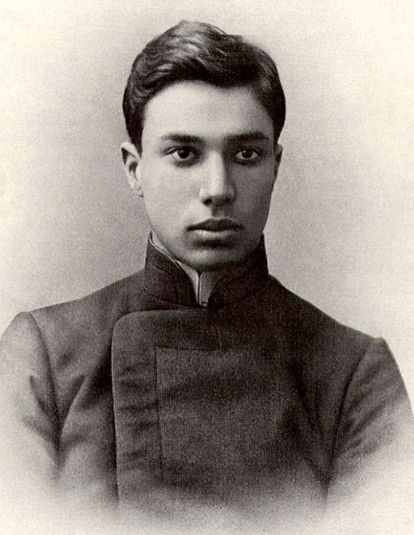
Борис Леонидович Пастернак

Slide 2
Детство
Будущий поэт родился 10 февраля 1890 в Москве в интеллигентной еврейской семье. Отец Пастернака — художник, академик Петербургской Академии художеств Леонид Осипович, а мать — пианистка Розалия Исидоровна Пастернак. Семья Пастернаков поддерживала дружбу с известными художниками (И. И. Левитаном, М. В. Нестеровым, В. Д. Поленовым, С. Ивановым), в доме бывали музыканты и писатели, в том числе Лев Толстой. В 1900 году Пастернак не был принят в 5-ю московскую гимназию (ныне московская школа № 91) из-за процентной нормы, но по предложению директора на следующий 1901 год поступил сразу во второй класс. В 1903 году при падении с лошади сломал ногу и из-за неправильного срастания (лёгкая хромота, которую Пастернак скрывал, осталась на всю жизнь) был освобождён от воинской повинности. В 13 лет, под влиянием композитора А. Н. Скрябина, Пастернак увлёкся музыкой, которой занимался в течение шести лет. Пастернак окончил гимназию с золотой медалью и всеми высшими баллами.

Slide 3
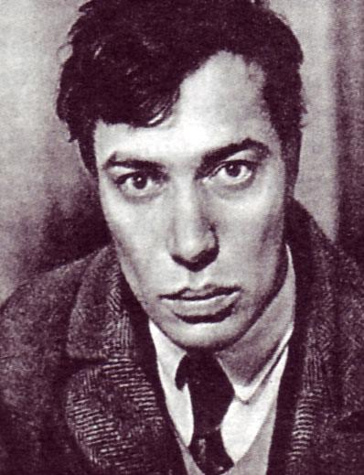
На пути осознания своего предначертания непростым оказался выбор между музыкой и философией, между философией и поэзией. Вспоминая впоследствии свои переживания, Пастернак писал в «Охранной грамоте»: «Больше всего на свете я любил музыку… Но у меня не было абсолютного слуха…». После ряда колебаний Пастернак отказался от карьеры профессионального музыканта и композитора: «Музыку, любимый мир шестилетних трудов, надежд и тревог, я вырвал вон из себя, как расстаются с самым драгоценным».

Slide 4
В 1908-м он поступает в Московский университет, сначала на юридический факультет, но через год меняет решение и переводится на философское отделение. Как всегда, Пастернак блестяще учится и в 1912 году продолжает обучение в университете города Маргбурга. Ему прочили хорошую карьеру философа в Германии, но он внезапно решает посвятить себя не философии, а поэзии. Пробовать себя в поэзии он начал поздно, примерно в 1910 году. Стихотворения Бориса Пастернака того периода, по воспоминаниям Сергея Боброва, коллеги поэта по совместной работе в поэтических кружках, совершенно детские по форме, пытались вместить в себя огромное содержание.

Slide 5

Посещение с семьей Венеции в 1912 году и отказ любимой девушки оказывают на Бориса сильное впечатление. Это находит выражение в его первых стихах того периода. По возвращении в Москву он начинает участвовать в литературных кружках «Мусагет» и «Лирика», выступая со своими стихами. В эти годы его привлекают такие течения в поэзии, как футуризм и символизм, но позднее он предпочитает не входить ни в одно литературное объединение, а быть независимым. 1913–1914 годы были для Пастернака богатыми на события в творческой жизни. Сначала были опубликованы несколько его стихотворений, а в 1914 году выходит первый сборник «Близнец в тучах». Но все это он считает пока только пробой пера, так как недоволен качеством своих произведений. В этом же году состоялось его знакомство с Владимиром Маяковским. Пастернак как поэт подпадает под его влияние.

Slide 6
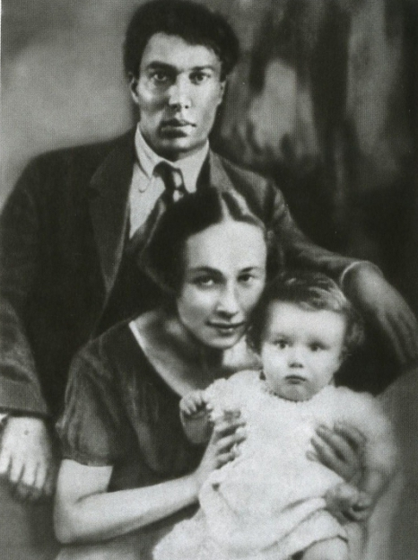
Начало 1920-х годов было отмечено несколькими важными событиями. В 1921 году родители поэта эмигрируют в Германию, а в 1922 Борис Пастернак, женится на Евгении Владимировне Лурье. Через год у них рождается сын Евгений. Первой женой поэта стала очаровательная Евгения Лурье, молодая художница. Они познакомились в 1921 году, и эту встречу поэт считал для себя символической. В это время Пастернак закончил работу над повестью «Детство Люверс», героиню которой звали Евгения, и словно увидел в девушке ее образ.

Slide 7
Евгения стала настоящей музей поэта. Утонченная, нежная, деликатная и одновременно целеустремленная и самостоятельная, она вызывала у него необыкновенный душевный подъем. В первые годы брака Борис Пастернак был, наверное, впервые счастлив. Сначала сильная влюбленность сглаживала все трудности, но постепенно тяжелая жизнь нищих 20-х годов стала все сильнее вмешиваться в семейное счастье. Евгения не была идеальной женой, она тоже хотела реализовать себя как художник, и многие семейные заботы Пастернаку пришлось взять на себя.

Slide 8
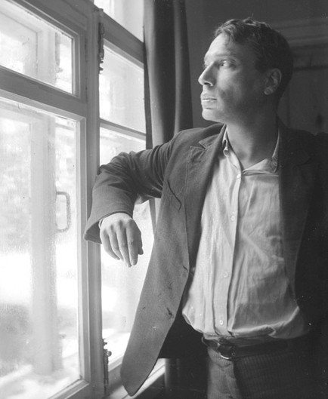
Поэт и советская власть
Начало 1930-х годов – время признания Пастернака властью. Его произведения переиздаются ежегодно, сам поэт в 1934 году выступает с речью на первом съезде Союза писателей. Его фактически называют лучшим поэтом страны. Но власть не забывает того, что поэт имел смелость заступиться за арестованных родных поэтессы Анны Ахматовой, защищал Мандельштама и Гумилева. Такого она не прощает никому. Не избежал этой участи и Борис Пастернак. Поэтому к 1936-му году его фактически устраняют из официальной литературной жизни страны, обвиняя в неправильном мировоззрении и отстраненности от жизни.

Slide 9
Военные и послевоенные годы
Травма, полученная писателем в детстве, не позволяла ему мобилизоваться на фронт в годы Отечественной войны. Но и оставаться в стороне он тоже не мог. Закончив военные курсы, он отправляется на фронт корреспондентом. По возвращении домой, в Переделкино, он создает цикл патриотических стихотворений. Годы после войны – время напряженного труда. Пастернак много переводит, поскольку это остается его единственным заработком. Стихов в послевоенные годы он пишет мало – все его время занимают переводы и работа над новым романом. На эти годы приходится и еще одна титаническая работа поэта – перевод «Фауста» Гете.

Slide 10
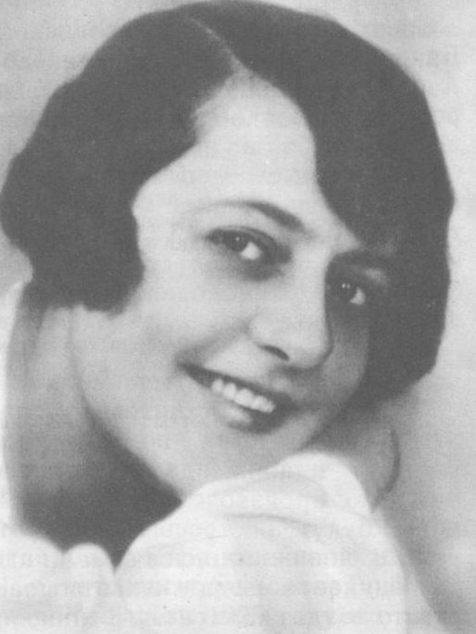
Личная жизнь
В 1932 году он развелся с Евгенией и женился на Зинаиде Нейгауз. Расставшись с первой женой, он все годы, до своей смерти, помогал ей и сыну и поддерживал отношения. Нейгауз оказывается полной противоположностью Евгении Лурье. Она полностью посвятила себя семье, была очень хозяйственной. В ней не было той утонченности, что была присуща первой жене поэта. Но Пастернак с первого взгляда влюбился в эту женщину. То, что она имеет детей, его не останавливало. Теперь свою жизнь он видел только с ней.

Slide 11
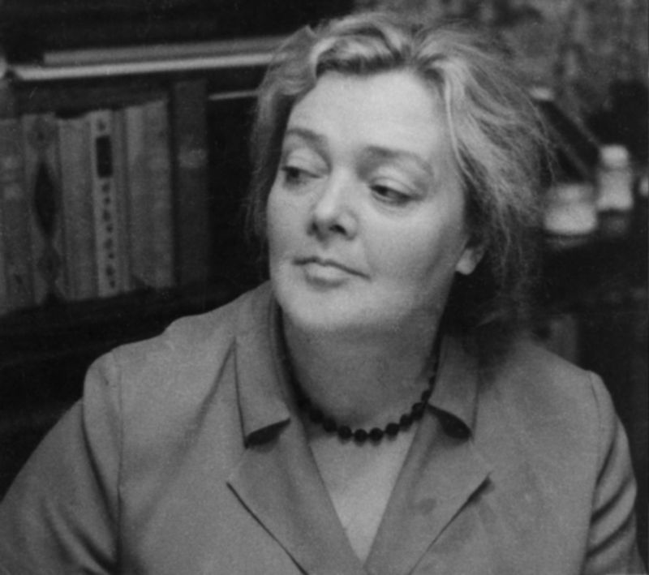
Со второй женой Пастернак был тоже счастлив. Заботливая, хозяйственная, она старалась обеспечить ему комфорт и покой и тоже была для поэта музой. Во втором браке родился сын Леонид. Семейное счастье продлилось, как и в первом браке, чуть больше 10 лет. Пастернак все чаще стал задерживаться на даче в Переделкино и все больше отдалялся от жены. Однажды в редакции журнала «Новый мир» он встретил работавшую там редактором Ольгу Ивинскую. Она стала последней музой поэта.

Slide 12
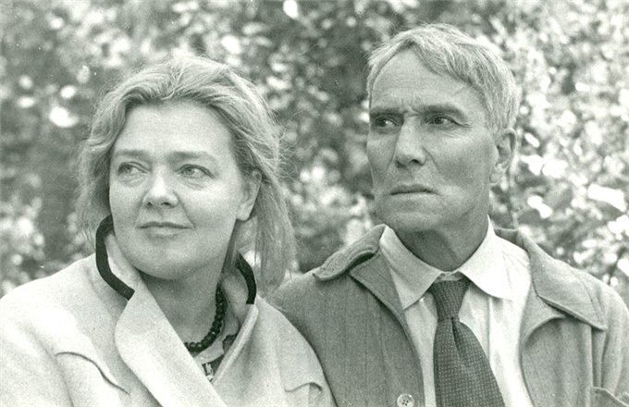
Несколько раз они пытались расстаться, поскольку оставлять жену Пастернак не хотел, она много значила для него, и поэт не мог себе позволить так жестоко поступить с ней. В 1949 году Ивинскую арестовали и отправили в лагеря на 5 лет за связь с Борисом Пастернаком. И он все эти годы опекал ее пожилую мать и детей, обеспечивая деньгами. Даром это тяжелое время не прошло – в 1952 году поэт попадает в больницу с инфарктом. После возвращения Ольга стала неофициальным секретарем Пастернака – она ведет все его дела, общается от его имени с редакциями, занимается перепечаткой его произведений. До конца жизни поэта они уже не расставались.

Slide 13

«Доктор Живаго»
Эта книга была самым важным и любимым произведением поэта. Целых десять лет шел к ней Борис Пастернак. «Доктор Живаго» – во многом автобиографичный роман. Начало работы – 1945 год. В это время прототипом главного женского образа романа была жена писателя Зинаида Нейгауз. После появления в жизни Пастернака Ольги Ивинской, которая стала его новой музой, работа над рукописью пошла быстрее. Этот роман – главное и любимое детище поэта, создавался долго – 10 лет. Это фактически автобиография самого писателя, правдивый рассказ о событиях в стране, начиная с начала века и заканчивая страшной войной. За эту честность «Доктор Живаго» и был категорически отвергнут властью, а Борис Пастернак, биография которого хранит события этого тяжелого периода, был подвергнут настоящей травле.

Slide 14
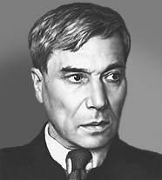
Последние годы
Нет сомнения, что именно развернувшаяся вокруг поэта травля сильно подкосила его здоровье. Перенесенный в 1952 году инфаркт тоже дал о себе знать. Весной, в начале апреля 1960 года, Пастернак слег от тяжелой болезни. Никто не предполагал, что у него рак, который уже пустил метастазы в желудок. В начале мая поэт понимает, что болезнь смертельна, и он не поправится. 30 мая Борис Пастернак умирает.

Slide 15
Презентацию подготовила
ученица 11 класса
Яремчук Елизавета

